Slide 1

Implementacja mechanizmu równoważenia obciążenia w sieciach SDN, wykorzystując kontroler POX i algorytmu Weighted Least Connections.
Jakub Kostecki
Szymon Krzyworzeka
Rafał Mycek
23.01.2024
Akademia Górniczo-Hutnicza im. Stanisława Staszica w Krakowie
AGH University of Krakow

Slide 2
Kontroler POX:
Napisany w języku Python,
Oparty na modularnej architekturze,
Wspiera protokół OpenFlow 1.0,
Wykorzystywany do edukacji.
Dokumentacja: https://github.com/noxrepo/pox
https://noxrepo.github.io/pox-doc/html/
Algorytm Weighted List Connections:
Struktura danych (graf) w której elementy są połączone z wagami określającymi koszt.
Służy do optymalizacji zasobów, równoważenia ruchu ale wymaga skutecznego systemu zarządzania wag

Slide 3
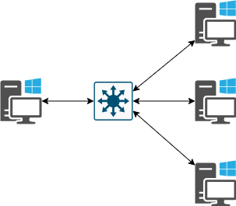
Przygotowana topologia:
Ubuntu 24.04 VM (VirutalBox)
Mininet 2.3.1b4
Python 3.12

Slide 4
Generator ruchu – Server:
Importuje moduły do obsługi serwera HTTP.
Tworzy klasę obsługującą żądania GET, zwracającą nazwę serwera.
Definiuje funkcję uruchamiającą serwer na podanym porcie.
Pobiera nazwę i port z argumentów, uruchamia serwer lub wyświetla instrukcję.
Generator ruchu – Client:
Importuje moduły do wysyłania żądań i generowania losowych opóźnień.
Ustawia adres IP i port load balancera.
W pętli wysyła żądania HTTP GET, wyświetlając status lub błąd.
Wprowadza losowe opóźnienie od 0.5 do 2 sekund między żądaniami.

Slide 5
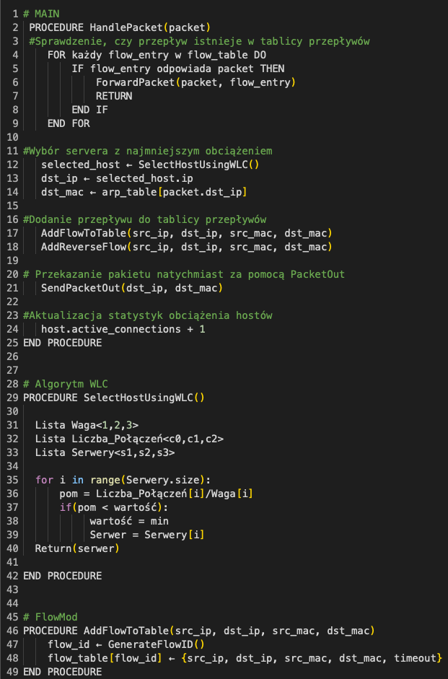

Slide 6
Prezentacja implementacji

Slide 7
Dziękujemy za uwagę!

Slide 8
Implementacja mechanizmu równoważenia obciążenia w Sieciach SDN, wykorzystując kontroler POX i algorytmu Least Weighted Connections.
Obrazek – topologi
Topologia w mininet pokazac ze dziala
Koncepcja generater,
Pseudokod,
Pokazanie pseudokowu

